Slide 1
ASP Lezione 5 PLATFORM BUSINESS (Prima parte) Sandrine Labory

Slide 2
Quarta rivoluzione industriale:
Una caratteristica dei cambiamenti strutturali indotti è l’emergenza di nuove attività e industrie:
LE PIATTAFORME (DIGITALI)
Esempi: Google (Alphabet), Facebook, Amazon, Airbnb, Uber

Slide 3
Riferimenti:
Moazed A., Johnson N.L. (2016), Modern Monopolies. What it takes to dominate the 21st century economy, St Martin’s Press, New York.
Levin J. (2011), “The economics of internet markets”, NBER Working Paper n. 16852.
Schmalensee R., Evans D.S. (2007), “The industrial organisation of markets with two-sided platforms”, Competition Policy International, 3(1).

Slide 4
Che cos’è una piattaforma?
Definizione ristretta: un intermediario che “crea un mercato” per mettere insieme venditori e clienti
Borsa italiana, NYSE/Nasdaq
Le piattaforme di commercio di eBay o Amazon
La “app store” di Apple per gli sviluppatori e I consumatori.
La piattaforma di pubblicità di Google per i siti web e I pubblicitari
Def ampia: un intermediario che mette insieme dei gruppi di utilizzatori per facilitare lo scambio economico o sociale
Reti di pagamento: Visa, Mastercard, Paypal
Piattaforme sociali: Facebook, Twitter, Match.com.
Media (giornali, websites): pubblicitari, consumatori, giornalisti.

Slide 5
Fino al 2011, la Nokia era un’azienda di successo che vendeva telefoni cellulari con un sistema operativo proprio, il Symbian.
Nel 2011 l’azienda ha grossi problemi: Symbian è obsoleto, l’azienda è focalizzata sul hardware invece che sul software.

Slide 6
Nel passaggio dai cellulari agli smartphones la Nokia non ha realizzato l’importanza crescente ed essenziale del software e ha completamente mancato il nuovo mercato: l’elemento strategico chiave era diventato la piattaforma

Slide 7
I leaders del mercato degli smartphone sono rapidamente diventati la Apple, che lanciò l’iphone nel 2007 con il suo sistema operativo iOS, e la Samsung, che ha adottato il sistema Android nel 2008.
Blackberry: come la Nokia, ha fallito il passaggio allo smartphone.

Slide 8
Piattaforma: definizione
una piattaforma = un business che connette due o più gruppi dipendenti in una maniera che porta benefici a tutte le parti.
Le piattaforme permettono ai consumatori e ai produttori di connettersi e di scambiare beni, servizi o informazioni. Quindi creano nuovi mercati. Esempi:
Uber ⇒ connette passeggeri e autisti
Airbnb ⇒ connette viaggiatori e proprietari di case

Slide 9
Nel 2016, le aziende con valore id mercato maggiore negli USA erano Apple e Google (Alphabet Inc.)
Apple è diventato un business di piattaforma: con iOS, itunes, App store, connette venditori e compratori di qualsiasi prodotto digitale

Slide 10
Android: Google ha sviluppato il sistema Android perché si è reso conto che quando I cellulari si sono connessi ad internet (smartphones), sarebbero diventati dei competitori del suo motore di ricerca. Quindi ha sviluppato Android e l’ha proposto ai produttori di smartphone.
5/11/2007: Google lancia Android e annuncia la creazione della Open Handset Alliance (OHA), un’alleanza con oltre 30 aziende che si erano impegnate ad usare Android (Samsung, Motorola, HTC, …).

Slide 11
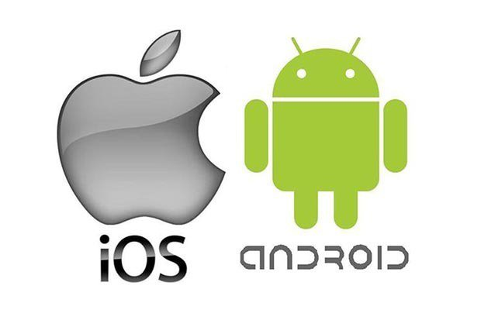
All’inizio Google aveva fatto accordo solo con Motorola e HTC. Tuttavia, queste due aziende non stavano diventando leader nel mercato dello smartphone. Quindi nel 2010 Google firma un accordo con la Samsung, che introduce il modello Galaxy S con il sistema operativo Android.
Risultato: nel 2012 il Galaxy SIII della Samsung diventa lo smartphone più venduto al mondo!

Slide 12
Tuttavia, nel 2015 le quote di mercato della Samsung si riducono a favore delle cinesi Huawei e Xiaomi nei segmenti bassi del mercato e dalla Apple nel segmento alto…
Infatti la Apple aveva reagito fortemente alla minaccia di dominanza della Samsung nel segmento alto: lancia l’iphone 6 nel 2014 con uno schermo più grande perché la Samsung aveva successo grazie ai suoi schermi più grandi

Slide 13
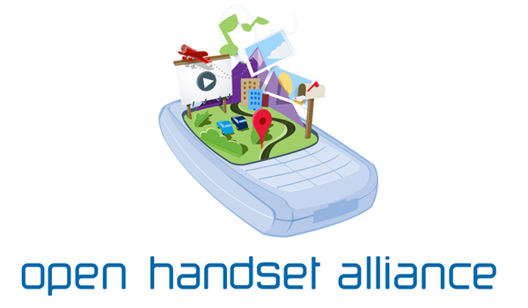
Ora la OHA ha 84 aziende di TCI: operatori telecom (Telecom Italia, Buygues, China Telecommunications,…); produttori di telefoni (Acer, Dell, Huawei, LG, Samsung, …); aziende di produzione di semiconduttori e sviluppatori di software (App).

Slide 14
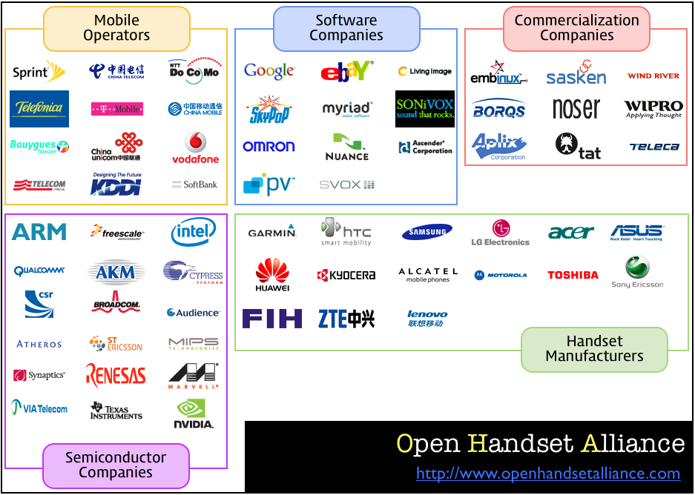

Slide 15
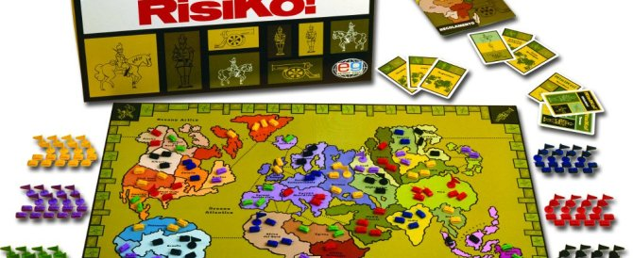
⇔ RISIKO: Google ha messo insieme un armada per conquitare il mercato!!! Android si è sviluppato tanto perché è stato utilizzato su molti smartphone (mentre iOS è solo sui telefoni della Apple) + era aperto a qualsiasi sviluppatore pronto ad offrire dei prodotti e servizi per questo sistema operativo (mentre Symbian e Blackberry erano selettivi)

Slide 16
App store è stato un successo importante della Apple:
10 luglio 2008: lancio di App Store
31 Dicembre 2008: App store aveva 500 milioni di downloads
31 Dicembre 2015: App store aveva 100 miliardi di downloads!!!
Google ha risposto con il lancio del mercato Android (Google Play store) nel marzo 2009: aveva 50 miliardi di downloads alla fine del 2015!

Slide 17
Guerra degli Smartphone: Apple lancia iphone 7 nel settembre 2016
Poco dopo la Samsung annuncia il nuovo Galaxy 7 Notes
Problema: alcuni Galaxy 7 prendono fuoco o esplodono (100 casi negli USA, su milioni di Notes venduti): la Samsung richiama tutti i Notes (I consumatori possono riportarli al negozio per una sostituzione), ma poi ferma completamente la produzione e la vendita (problemi anche con i Notes sostituiti).
= colpo per la posizione della Samsung sul segmento alto del mercato!

Slide 18
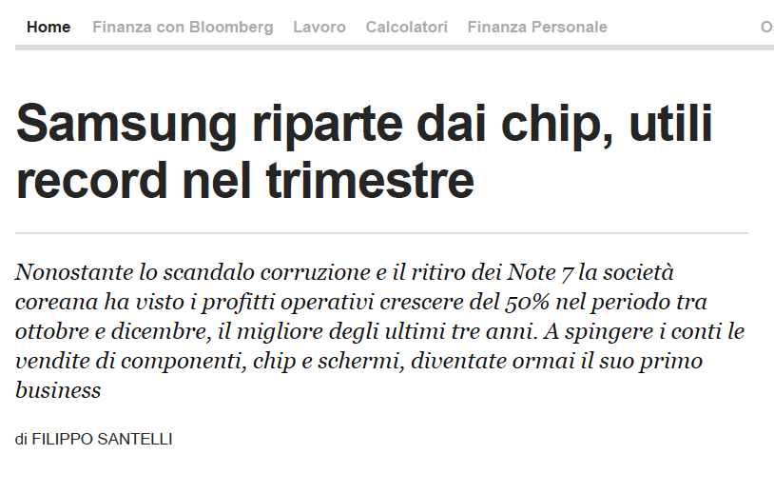
Tuttavia, il 24 gennaio 2017 la Samsung annuncia utili cresciuti del 50% nell’ultimo trimestre del 2016!!!

Slide 19
Le piattaforme rappresentano un nuovo modello di business
Sono diventate strategiche per tutte le industrie: permettono di
⇨ fare pubblicità
⇨ dare info ai consumatori (Facebook)
⇨ accedere alla app (meglio su App store)
⇨ vendere i prodotti online (Amazon, eBay, ecc.)
In Cina, le app stores principali sono Taobao (Alibaba) e Baidu.

Slide 20
Il modello di business precedente era lineare: si realizza un prodotto che poi si vende sul mercato. Porter aveva stilizzato questo processo come una supply chain, dove il valore era aggiunto a ogni fase e il flusso di valore e di informazioni è lineare.
Il modello della piattaforma invece è basato sulle reti: il valore è scambiato in reti multidirezionali che comprendono sia i produttori che i consumatori.

Slide 21
“Le imprese di successo oggi sono quelle che riescono a creare e gestire reti ampie, non quelle che aggregano e centralizzano molte risorse nella propria organizzazione”
Ad esempio, eBay non è proprietaria di nessun prodotto, ha solo creato un mercato, un’infrastruttura digitale per connettere i produttori e i consumatori.

Slide 22
Le piattaforme creano delle comunità e dei mercati che permettono agli utilizzatori d’interagire e di fare transazioni.
Ci sono diversi tipi di piattaforme, secondo che cosa è scambiato: servizi, prodotti, pagamenti (es. Paypal), investimenti, social networking.

Slide 23
L’Internet ha dato maggior potere al consumatore, che può:
Confrontare i prezzi e i prodotti
Accedere facilmente all’informazione sui
prodotti online
Raccomandare prodotti a migliaia di altri consumatori
I consumatori non sono più limitati all’informazione fornita nel negozio locale.

Slide 24
Le piattaforme sono quindi principalmente dei mercati che migliorano l’interazione tra consumatori (che condividono l’esperienza del prodotto) e un’interazione più diretta tra i produttori e i consumatori.
⇒ I consumatori possono conoscersi, quindi ottengono maggiore potere di mercato.
⇒ l’assimmetria informativa tra i consumatori e i produttori si riduce

Slide 25
Volumi mondiali dei pagamenti tramite Paypal:
2008: $ 25 milioni
2009: $ 141 milioni
2010: $ 750 millioni
2011: $ 4000 mn
2012: $ 14 miliardi
2013: $ 27 miliardi
2014: $ 46 miliardi
2015: $ 66 miliardi

Slide 26
Fatturato mondiale delle app su mobile:
2015: $ 41 miliardi
2020: $ 101 miliardi
= mercati in crescita !!!

Slide 27
La rivoluzione della connettività
Diffusione dei computer: erano rari nel 20imo secolo, ora tutti ne hanno almeno uno (desktop, portatile o smartphone) e sono ovunque (nelle fabbriche e negli uffici, a casa, nei giocattoli, …).
Costi di comunicazione decrescenti: il costo della trasmissione e stoccaggio dell’informazione è proprio crollato.
20imo secolo: l’informazione era sulla TV e la radio
21imo secolo: informazione in tempo reale

Slide 28
Rivoluzione della connettività
I sensori sono ovunque
Tutti hanno uno smartphone, che comprendono dozine di sensori che raccolgono dati dalle tecnologie connesse di modo che ci sono enormi informazioni disponibili sono ogni individuo (spostamenti, contatti, messaggi, interessi, …)
La potenza dei computer sta aumentando: ad.es. I computer quantistici permettono il trattamento di enormi masse di dati

Slide 29
Rivoluzione della connettività
Al livello individuale, ognuno può produrre valore: mettere un video su Youtube, contribuire a Wikipedia, ecc.
L’internet è diventato parte integrante della nostra vita, delle nostre esperienze e di come comunichiamo fra di noi

Slide 30
L’internet ha un grande impatto sulla produzione
Esempio: Wikipedia => enciclopedia realizzata online da qualsiasi persona sulla piattaforma, nella rete
Una comunità di individui più o meno organizzata ha sostituito l’industria dell’edizione di enciclopedie!!!
L’enciclopedia Britannica ha quindi smesso la stampa delle sue enciclopedie nel 2012

Slide 31
Le reti decentralizzate di individui che non fanno parte di organizzazioni hanno sostituito le attività di produzione di imprese che erano organizzate gerarchicamente
Perché?
Perché le economie di scala sono crollate completamente in molte industrie (ad esempio, l’industria dei giornali)

Slide 32
Le catene del valore non solo si sono frammentate in parti separate, ma ci sono fasi intere che sono proprio sparite
⇒ E’ la fine della teoria di Porter: il vantaggio competitivo di un’impresa non è nella sua catena di valore ma nel suo ecosistema di rete?
In molte industrie il valore è principalmente creato alla fase di distribuzione, dove la chiave è la capacità di gestire e espandere le reti

Slide 33
Le piattaforme basano le loro attività e creano valore nella gestione delle reti (Amazon, Uber, Airbnb,…)
I Big data e i supercomputer permettono a questi mercati di funzionare grazie alla loro capacità straordinaria di raccogliere e analizzare l’informazione

Slide 34
I consumatori lo accettano: gli algoritmi decidono per loro
Esempio: Google vi dice cosa volete, Uber vi rende felici, anche se sceglie la vostra macchina e decide quale autista vi condurrà
⇒ tutte queste attività sono orchestrate da un computer centrale che fa girare gli algoritmi

Slide 35
Piattaforme versus business lineare
(Fonte: Moazed and Johnson, 2016, p. 83)
 | % di aziende di piattaforme nel S&P 500 | % del reddito netto generato dalle aziende di piattaforme nel S&P 500
2015 | 2 | 7
2020 | 4 | 13
2025 | 6 | 20
2030 | 8 | 28
2040 | 14 | 50

Slide 36
Le aziende – piattaforme hanno dei costi fissi molto bassi: nessuna fabbrica, nessuna macchina, pochi dipendenti
Esempio: Walmart e Alibaba hanno circa lo stesso fatturato annuale, ma la Walmart ha 2 milioni di dipendenti, mentre Alibaba ne ha 35,000.
Le piattaforme non possiedono la produzione, la loro attività consiste nel facilitare le connessioni e basta.

Slide 37
Tuttavia, le aziende-piattaforme devono raggiungere una massa critica prima di generare valore. Ad esempio, I servizi della Uber non sarebbero interessanti se ci fossero solo pochi autisti nella sua rete (molte persone non troverebbero la corsa di cui hanno bisogno).
Di conseguenza, le aziende-piattaforme eseguono strategie molto aggressive all’inizio per raggiungere questa massa critica.
RISIKO è il gioco nella fase di creazione del mercato

Slide 38
Alibaba
Il direttore della strategie di Alibaba, Ming Zeng, ha paragonato la concorrenza tra piattaforme a una battaglia tra nazioni in guerra (nel 2002).
Alibaba ha conquistato il mercato cinese alle spese di eBay con prezzi di transazione bassissimi per 3 anni sul suo mercato (Taobao), mentre eBay applicava una tariffa % su ogni transazione.

Slide 39
Alibaba
Alibaba ha anche permesso ai venditori e gli acquirenti di chattare prima di completare le transazioni, un aspetto molto importante in Cina
Risultato:
⇨ nel 2006 eBay si ritira dalla Cina

Slide 40
La crescita di Alibaba
Dopo aver vinto contro eBay, Alibaba doveva guadagnare soldi. Ha quindi cominciato ad inserire delle pubblicità sulla sua piattaforma.
Problema: la piattaforma dominante per gli acquisti online era la Baidu (the Google of China). Alibaba dipendeva dalla Baidu perché i consumatori facevano sempre le ricerche su Baidu prima di comprare: dopo la ricerca su Baidu potevano essere connessi ad Alibaba.

Slide 41
La crescita di Alibaba (seguito)
Alibaba decise di diventare il motore di ricerca leader. A questo scopo, acquistò Yahoo China.
Ma Baidu rispose con una mossa strategica, cioè la creazione di una propria piattaforma di commercio online, la Youa,
per competere direttamente
con Taobao.

Slide 42
Alibaba risponde con il blocco di Baidu sul suo mercato, ufficialmente per evitare le frode dai venditori che cercavano di manipolare I risultati della ricerche.
Questa mossa strategica impedì a Baidu di diventare l’intermediario tra Alibaba e i consumatori.
⇒ Successo: Alibaba è diventata la piattaforma principale per la ricerca di prodotti in Cina: controlla il 90% del mercato e-commerce cinese con le sue piattaforme Taobao e Tmall.

Slide 43
⇒ Le battaglie tra piattaforme sono generalmente “winner-take-all” (il vincitore prende tutto)

Slide 44
Altri esempi di risultati winner-take-all:
Sistemi operativi degli smartphone: Android + iOS = circa il 90% del mercato US (Microsoft ha meno del 3% nonostante investimenti enormi)
- Web search: Google = circa 65% del mercato US, 90% del mercato europeo

Slide 45
Quando gli utilizzatori possono utilizzare diverse piattaforme contemporaneamente, la forza degli effetti di rete sarà minore.
Un’industria dove gli utilizzatori possono cambiare rete facilmente può avere diverse piattaforme, anche quando l’industria matura.
Tuttavia, le piattaforme migliori usano delle strategie per evitare che gli utilizzatori cambino piattaforma: ci sono degli strumenti di software che rendono le transazioni più facili sulla piattaforma, i punteggi che misurano la reputazione su eBay, Airbnb o Taobao; aspetti di personalizzazione come le raccomandazioni

Slide 46
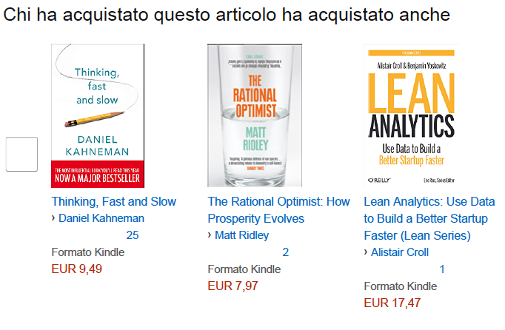
Esempio: ricerca di un libro su Amazon che dà la seguente raccomandazione:

Slide 47
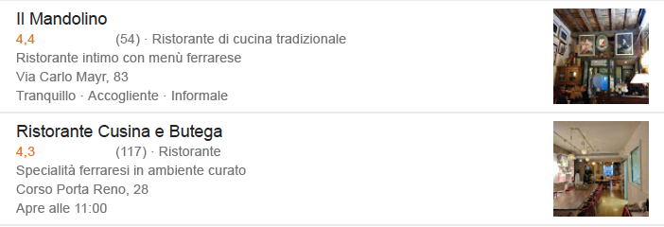
Punteggi sui ristoranti ricercando su Google:

Slide 48
La concorrenza tra piattaforme è forte:
Gli utilizzatori (consumatori) possono cambiare piattaforme facilmente
Molto più facilmente che il cambio di prodotto nelle industrie lineari del passato che avevano costruito capacità in eccesso.
Ad esempio, Amazon ha creato il mercato dell’ebook negli USA ma è stato rapidamente e fortemente contestato da Google e Apple.

Slide 49
La piattaforme sono quindi mercati contendibili (Baumol, Panzar e Willig): l’entrata è facile e appena le aziende riducono l’uso di strategie di fidelizzazione un’entrante può arrivare e attrarre i consumatori nel suo mercato.
Le barriere all’entrata nell’industria delle piattaforme sono basse e quindi sono dei mercati contendibili (quindi poche imprese in concorrenza ma minaccia costante delle posizioni di mercato)

Slide 50
Microsoft: è sempre dominante nel suo vecchio business (sistemi operativi per computer), ma non è riuscito a diventare dominante nell’industria dei sistemi operativi per smartphone.
Google: ha creato Android per proteggere il suo motore di ricerca (strategia di difesa di fronte allo sviluppo degli smartphone)
Facebook: ha acquistato Instagram e Whatsapp per rimanere dominante (ha comprato i suoi rivali!)

Slide 51
⇒ Nessun problema antitrust nella concorrenza tra piattaforme;
Tuttavia, esiste un problema di privacy e di sicurezza quando queste aziende hanno accesso ad enormi masse di dati sulle persone, che i consumatori forniscono quando usano i loro smartphone o computer…
+ gli hackers e malintenzionati possono fare dei danni enormi quando tutto è connesso: smartphone, casa, macchina,… Esempio: hackers che hanno fatto fare incidenti ad automobili connesse

Slide 52
⇒ Nessun problema antitrust nella concorrenza tra piattaforme
DAVVERO???
Esempio: Google (motore di ricerca)
Cos’è il suo business?
Servizio di ricerca per i consumatori?
E’ gratuito

Slide 53
il business di Google è il mercato della pubblicità
Attraverso le nostre ricerche sul suo motore capisce le nostre preferenze, i nostri gusti e desideri (big data)
=> le aziende di pubblicità comprano spazi pubblicitari sul motore di Google, di modo che quando facciamo ricerche ci appaiono pubblicità (mirate)

Slide 54
Basta fare una ricerca su Google per capirlo:
Esempio: cerco alberghi a Londra
Nelle prossime ricerche mi appariranno per un pò di tempo delle pubblicità sugli alberghi a Londra!
(Sono gli algoritmi di Google – che analizzano i suoi big data – che lo permettono)
=> QUINDI GOOGLE NON E’ COSÌ GRATUITO COME SEMBRA!!!

Slide 55
SICUREZZA E PRIVACY
⇒ il problema della sicurezza è importante, a tal punto che la cyberwar è diventata parte della difesa di molti Stati
=> Privacy: Non tutti si rendono conto che la Samsung o Apple, l’operatore telefonico e i gestori delle proprie app presenti sul telefono sanno tutto sui loro spostamenti, acquisti, ricerche, contatti, messaggi, ecc.

Slide 56
Sulla privacy, la risposta non è di limitare il potere di mercato delle piattaforme – diminuirebbe il benessere del consumatore – ma di usare la regolamentazione per controllare il comportamento delle aziende dove ci sono problemi:
- Regolamentazione dei Big data e il loro uso
- Informazione / Educazione dei consumatori per aumentare la consapevolezza.

Slide 57
Creare una piattaforma:
La risorsa principale della piattaforma è la sua rete, non il suo prodotto o i suoi inputs.
Contrariamente alla Ford, Uber non possiede il valore di quello che è prodotto e consumato sulla sua piattaforma. Invece Uber possiede la connessione tra i consumatori e i produttori della sua rete.

Slide 58
Secondo Moazed e Johnson, ci sono 4 attività necessarie per creare una piattaforma di successo:
1. Costruire un’ audience: creare un mercato liquido con l’attrazione di una massa critica di consumatori e produttori
2. Matchmaking: connettere i consumatori giusti con i produttori giusti per facilitare le transazioni e le interazioni

Slide 59
3. Fornire strumenti e servizi: costruire degli strumenti e dei servizi che promuovano le transazioni riducendo il loro costo
4. Creare regole e standards: stabilire delle linee guida del comportamento ammesso e di quello vietato, e scoraggiare l’uso improprio della piattaforma.

Slide 60
Uber
Uber fu creato a San Francisco
nel 2009.
All’inizio doveva creare un mercato liquido, vale a dire un mercato con sufficiente corrispondenza tra domanda e offerta di modo che la domanda potesse essere soddisfatta abbastanza rapidamente.
Un eccesso di domanda avrebbe indotto un ritardo nell’ottenimento del servizio (quindi le persone avrebbero preferito il taxi normale)

Slide 61
Un’offerta eccessiva avrebbe ridotto i prezzi e i produttori non avrebbero guadagnato abbastanza.
Uber ha applicata un “surge pricing” per equilibrare la domanda e l’offerta. Quando la domanda aumentava molto, i prezzi erano aumentati molto di modo che molti autisti si sarebbero proposti.
Per Uber è meglio ridurre la domanda temporaneamente ma essere sicuro che la domanda sarà soddisfatta, piuttosto che mantenere i prezzi bassi ma avere delle code.

Slide 62
Airbnb
Com’è cresciuto?
Airbnb è una startup creata nel 2012
Quando il leader nel mercato US era Craiglist.
Strategia di Airbnb per entrare nel mercato: creò un’integrazione non ufficiale con Craiglist, nel senso che i consumatori che mettevano un annuncio per la loro casa su Craiglist potevano metterla immediatamente anche su Airbnb con un semplice click. I visitatori su Craiglist erano automaticamente rimandati a Airbnb.

Slide 63
Airbnb
Airbnb mandò anche molto spam ai venditori su Craiglist, che gli suggeriva di mettere l’annuncio anche su Airbnb.
⇒ Questo è una strategia predatoria (legale) per entrare nel mercato.

Slide 64
Paypal
Per aumentare il suo mercato Paypal ha costruito in bot, un programma che scannerizzava automaticamente le aste su eBay. Prima del bid, il bot si faceva conoscere ai venditori attraverso un email che indicava che stava raccogliendo prodotti per una donazione, ma solo se la transazione sarebbe pagata tramite Paypal. Se il venditore accettava, il bot faceva un’offerta. Anche se il bot non vinceva l’asta comunque il venditore era stato introdotto a Paypal. Questo “robot della carità” è stato chiamato l’arma segreta di Paypal!

Slide 65
Rischi per le piattaforme
Le piattaforme possono avere delle comunità di milioni di utilizzatori nelle loro reti, che sono difficili da controllare. Alcune piattaforme hanno avuto dei problemi di conseguenza.
E’ quindi molto importante per le piattaforme di fissare delle regole e standard adeguati per evitare l’uso improprio della rete.

Slide 66
Esempi:
- Twitter ha imposto un limite ai tweet di 140 caratteri
- Alibaba ha avuto dei problemi di transazioni fatte con prodotti contrafatti, anche di manipolazioni per aumentare i punteggi
- Google and Facebook tengono i loro algoritmi segreti per evitare la loro manipolazione da parte degli utilizzatori
⇒ le piattaforme migliori usano diversi elementi per monitorare il comportamento degli utilizzatori, dagli algoritmi ad elementi editoriali, ecc.

Slide 67
Facebook
Facebook ha avuto un grande successo ma ha cominciato molto lentamente. All’inizio era aperto ai soli studenti universitari americani, ma si è progressivamente esteso successivamente.
Ha cominciato nel 2004.
2005: 85% degli studenti universitari US erano su Facebook
2015: 1.5 miliardi di utilizzatori!!!

Slide 68
Color
= app lanciata con l’idea che su Color le persone potrebbero trovare qualsiasi foto, avendo tante foto messe sulla app dagli utilizzatori.
Problema: Color non è riuscito a raggiungere una massa critica: la app sarebbe diventata interessante con una buona scelta di photo, ma questo non è mai successo.
⇒ le piattaforme devono usare strategie specifiche all’inizio per raggiungere la massa critica (sconti sulle transazioni, regali se le persone invitano gli amici, ecc.)

Slide 69
Tre strategie per attrare gli utilizzatori all’inizio:
Sussidi monetari: ad.es. sconti se si invitano gli amici;
Uber offre la prossima corsa gratuita se invitate un amico (per voi e per il vostro amico);
Prezzi scontati: le console Xbox One o Playstation 4 sono state vendute sotto costo all’inizio per avere molti utilizzatori e attrare sviluppatori che avrebbero pagato la licenza.

Slide 70
Caratteristiche del prodotto: ad esempio, la app per fare le foto su Instagram che attrae gli utilizzatori
Selezione degli utilizzatori: dare priorità ad alcuni gruppi di utilizzatori che favoriranno lo sviluppo della rete, come ad esempio le celebrità, gli studenti universitari (che diventano presto lavoratori che sono contenti di poter interagire con gli amici dell’università).

Slide 71
La SHARING ECONOMY
L’economia della CONDIVISIONE?

Slide 72
DEFINIZIONE
Sharing economy = economia della condivisione, peer economy, economia collaborativa, gig economy, economia on-demand, consumo collaborativo, … (molti termini)
OXFORD DICTIONARY:
“È un sistema economico in cui beni o servizi sono condivisi tra individui privati, gratis o a pagamento, attraverso Internet. Grazie alla sharing economy, si può agevolmente noleggiare la propria auto, il proprio appartamento, la propria bicicletta o persino la propria rete wifi quando non li si utilizzano”.

Slide 73
ESEMPI
Airbnb
Uber
Blablacar

Slide 74
Conseguenze:
Si sta trasformando l’economia verso una condivisione diffusa?
Le città si trasformeranno in communità, in cui:
si condividono le auto usando i sistemi di car sharing;
in cui si mette a disposizione stanze libere nel proprio appartamento;
Si condivide anche il tempo libero facendo lavoretti in casa dei vicini, portando i panni altrui in lavanderia, oppure consegnando i piatti dei ristoranti direttamente a domicilio ???

Slide 75
Non proprio così condivisa… c’è chi fa profitto su queste attività:
UBER: autisti = professionisti che guadagnano soldi lavorando per Uber, ma senza tutele
Foodora, JustEat, Deliveroo…
Rider che consegnano lavorano a tempo pieno Se malati, non guadagnano nulla
+ sottoposti a un ranking feroce (se punteggio basso grosso rischio di perdere il lavoro)

Slide 77
Airbnb:
Fa aumentare prezzo affitti in città
Le persone che affittano appartamenti non rispettano i vicini (feste, rumore, ecc.)
Evasione fiscale
…

Slide 78
Guadagni????
Gli utenti dei servizi (prezzi ragionevoli, ecc.)
I proprietari delle App e i venture capitalists che le sostengono:
Forbes stima il valore di Airbnb a 38 miliardi di $ (maggio 2018, www.forbes.com)
Uber, nonostante dibattito sul trattamento degli autisti, vede fatturato crescere e ha valore stimato a 60 miliardi di $ (Il Sole 24 Ore)

Slide 79
Davvero sharing economy?
Le piattaforme di condivisione sono infatti dei monopoli: Uber è dominante nella gestione delle ‘drives’; Airbnb è dominante nello scambio di alloggi; …
Più che economia della condivisione è economia centralizzata!
- Inoltre concorre a diffondere una forma di lavoro estremamente precaria: gli autisti di Uber, i fattorini di Deliveroo o Foodora, sono lavori autonomi con guadagni bassissimi

Slide 80
Deliveroo:
9,6 € l’ora (lordo) per la consegna di cibo (riders)
Foodora:
4€ a consegna = circa 8€ lordi all’ora
Just Eat:
Consegna affidata ai locali affiliati
Retribuzione dei riders 8-11 € l’ora + bonus in caso di maltempo e giorni festivi
➔ ‘gig economy’

Slide 81
20 marzo 2019

Slide 82
In reazione a queste tendenze è nato il
‘platform cooperativism
= sistema in cui i profitti della piattaforma sono interamente redistribuiti ai soci
(pensate a come funzionerebbe Uber se i driver fossero i proprietari della piattaforma; che è quello che sta cercando di fare una startup come La’Zooz (http://lazooz.org)

Slide 83
La`Zooz, creata nel 2013, non ha fini commerciali e la piattaforma appartiene alla rete degli utilizzatori.
È stato definito dai media a livello internazionale come il nuovo Uber partecipativo, in cui l’applicazione appartiene alla comunità di autisti e utenti.
Problema: grosse difficoltà a trovare finanziamenti…è inattiva dal 2016

Slide 84
Questione interessante:
Il futuro della sharing economy passa dalle cooperative?
(anche per tesi di LM)

Slide 85
PROSSIMA LEZIONE:
PIATTAFORME (SECONDA PARTE)
CRESCITA DELLA DIMENSIONE DELLE PIATTAFORME E TEORIA ECONOMICA DELLE PIATTAFORME (TWO-SIDED MARKETS)

